Slide 1
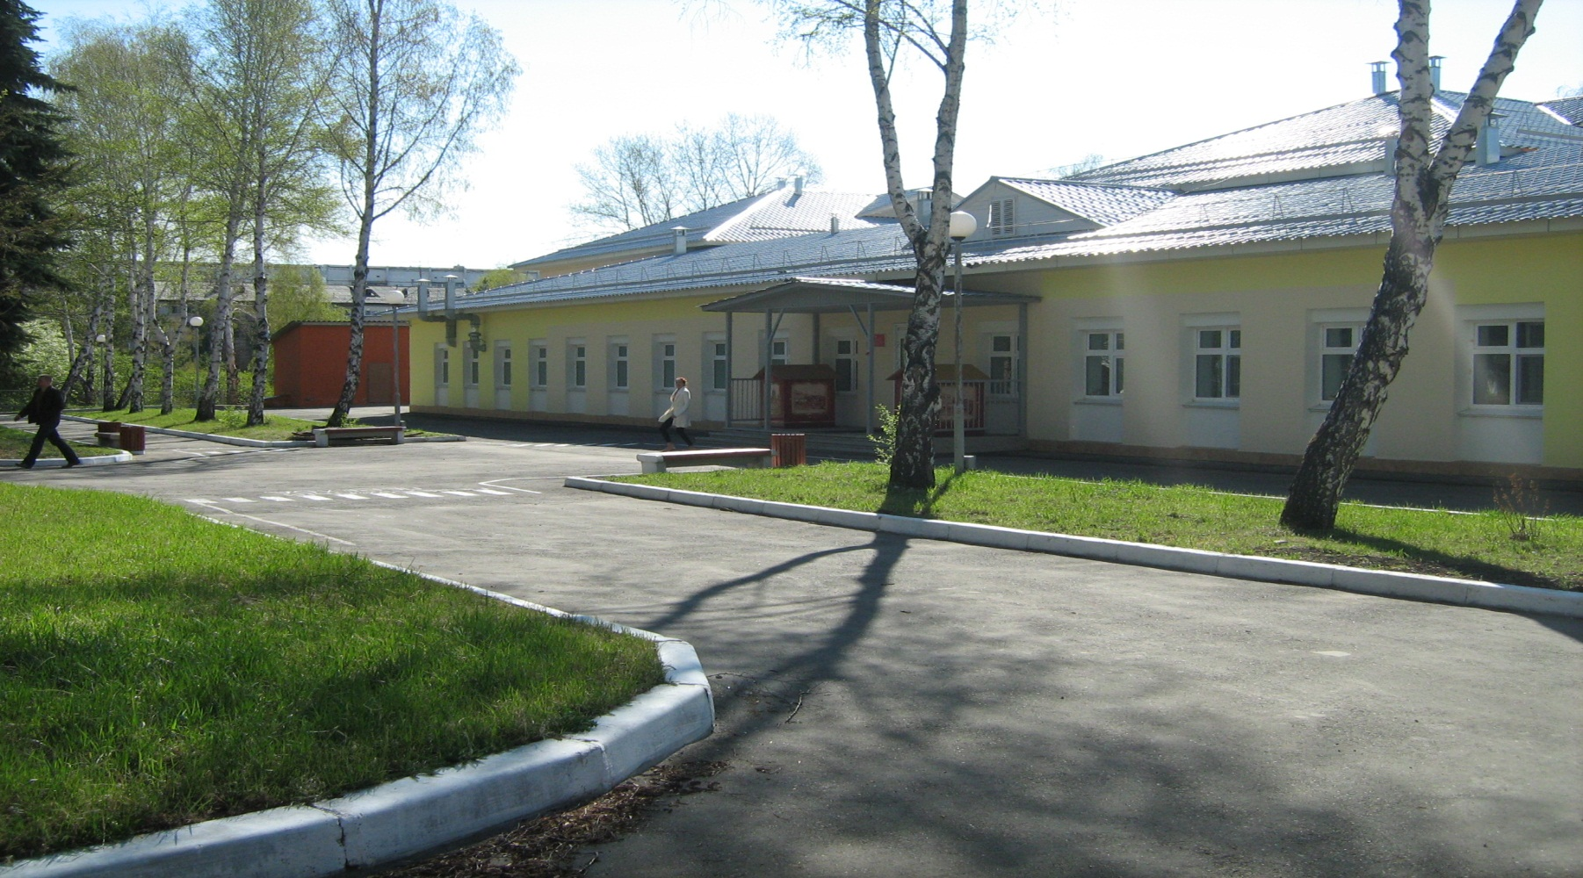
Муниципальное бюджетное дошкольное образовательное учреждение
г.Иркутска детский сад № 124
8 (3952)42-01-66
mdoy_124@mail.ru124.detirkutsk.ru
заведующая: Г.В. Назаревская
старший воспитатель: Н.Я. Федосова
старший воспитатель: Л. Н. Долгих

Slide 2
Тематический педагогический совет
«Модель методической деятельности педагогов
в условиях введения ФГОС ДО»
Цель: Утверждение модели методической деятельности педагогов в условиях введения ФГОС ДО.
Задачи:
Обозначить функции методической работы педагогов.
Создать условия для повышения педагогического мастерства.
- выявить исходный уровень педагогического мастерства каждого воспитателя, т. е. уровень его знаний, педагогических способностей и умений;
- вырабатывать у воспитателей потребность в саморазвитии, самообразовании, самовоспитании;
- развивать гуманистическую направленность личности каждого воспитателя;
-развивать педагогическую технику, т. е. организаторские, коммуникативные и другие умения.

Slide 3
Повестка дня:
Вступительное слово заведующей:
- объявление темы, цели, задач педагогического совета;
- избрание секретаря педагогического совета.
2. Выступление старшего воспитателя с вопросом о подготовке модели методической деятельности воспитателя.
3. Выступление участников команд по созданию модели методического сопровождения.
4. Выступление заведующей с предложением о принятии и реализации модели методического сопровождения воспитателя. Голосование.
5. Решение педсовета.

Slide 4
Актуальность
ФГОС ДО
направления деятельности
Развитие управленческо-аналитической деятельности
Повышение профессиональной компетентности
Организация методической деятельности
Взаимодействие с общественными организациями
Совершенствование качества содержания образования (инновации, методики воспитания и обучения)
Участие педагогов в управлении ДОУ, управление познавательным процессом группы детей
Гуманистический, социально-ценностный комплекс идей, реализация личностно-ориентированного воспитания и обучения

Slide 5
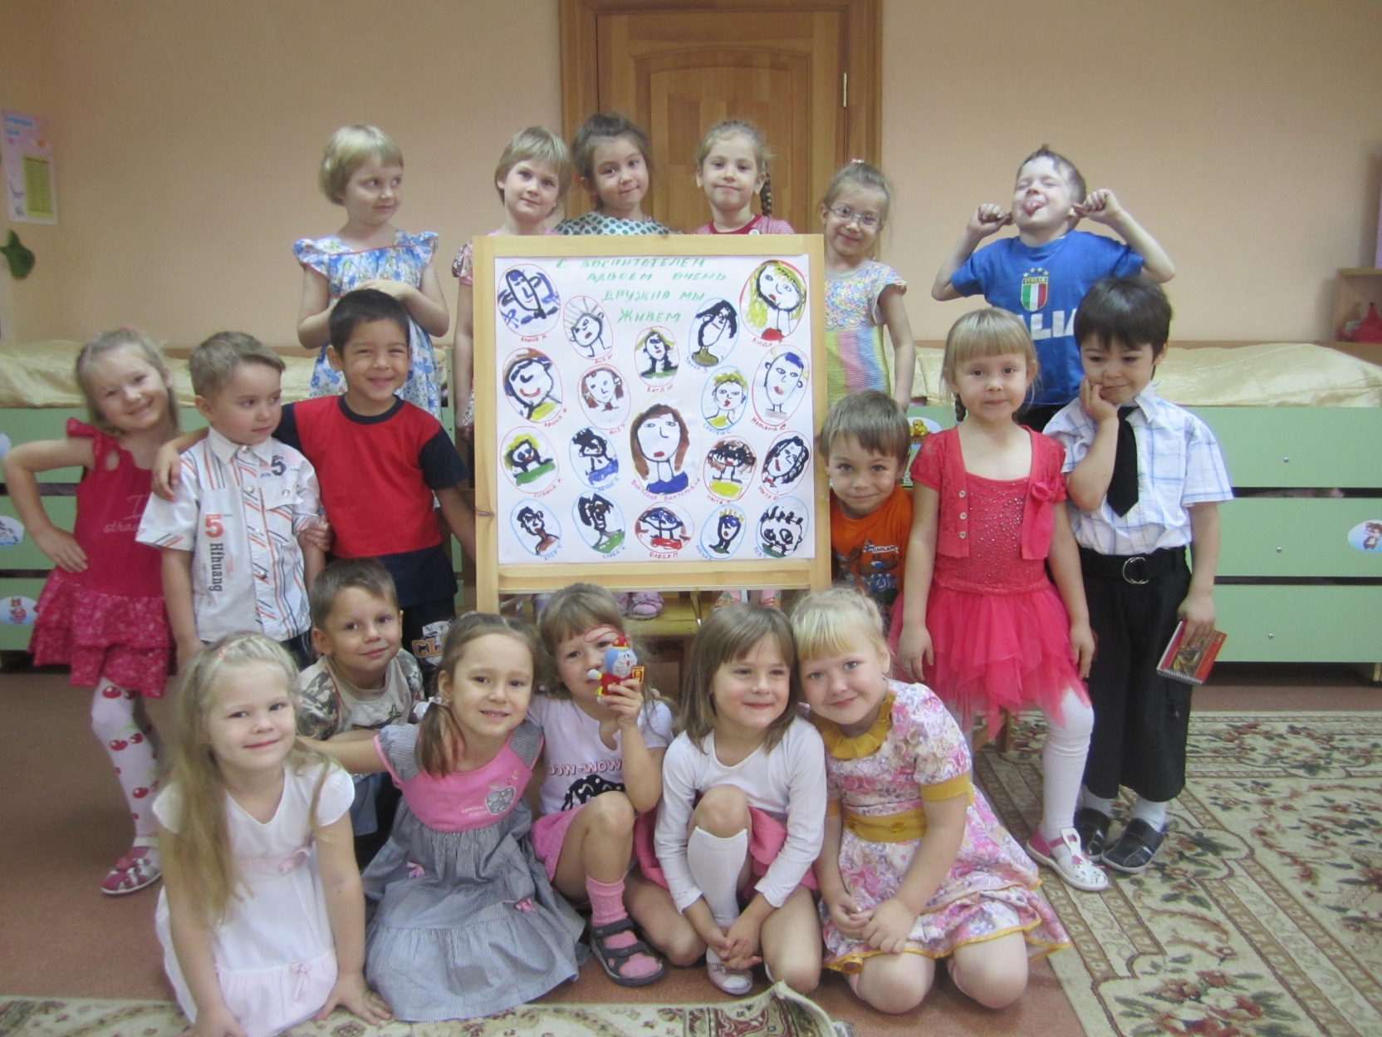
Методическая работа – это последовательная система способов теоретического познания и практического применения в какой–либо деятельности (в нашем случае, в педагогической).

Slide 6
Итоги предварительной работы
по созданию модели методической деятельности педагогов ДОУ
Цель модели: Создание модели инновационного образовательного пространства ДОУ как одно из условий повышения качества образования.
Основные задачи реализации модели:
1. Повысить уровень профессионального мастерства руководителя и педагогов ДОУ:
- стимулировать и активизировать экспериментально-научные исследования педагогов, нацеленные на разработку перспективных технологий обучения и воспитания детей;
- создать необходимые условия для творческой деятельности педагогов-практиков;
- осуществить информационную, научно-методическую и психолого-педагогическую поддержку творческих поисков.
2. Пропагандировать инновации и опыт инновационной деятельности в массовой педагогической практике.
3. Произвести методическое оформление инноваций, дающее возможность их массового использования.

Slide 7
Ожидаемые результаты:
Повышение качества организации методической работы в ДОУ (переход на инновационную модель методической работы).
Формирование позитивного имиджа ДОУ как лидера, ориентированного на устойчивое развитие, повышение его конкурентоспособности по отношению к традиционным ДОУ, установить и расширить партнерские связи.
Совершенствование инновационной модели образовательного пространства в условиях реализации приоритетных направлений работы ДОУ.
Повышение количества педагогов, повышающих свой профессиональный уровень и квалификацию.
Активное участие педагогов в обобщении и распространении инновационного педагогического опыта работы на районном, республиканском и российском уровнях.
Позитивное изменение профессиональной компетентности педагогов ДОУ и их отношения к работе.
Повышение уровня педагогов в овладении современными образовательными технологиями.
Оперативное и позитивное реагирование педагогов на внедрение инновационной деятельности в воспитательно-образовательную деятельность дошкольного образовательного учреждения.

Slide 8
Командная работа педагогов и специалистов ДОУ по разработке модели методического комплекса педагога
Проектная команда
Команда оперативного решения
Команда усовершенствования
Команда управления
Проектная команда
Команда управления

Slide 9
План командной работы по созданию модели методического сопровождения педагогов
Содержание деятельности | Команда | Сроки реализации | Результат
Разработка плана модели методического сопровождения педагогов | Проектная команда | Январь 2014г. | Создание проекта модели методического сопровождения педагогов
Сбор и обработка аналитического материала, определение характера затруднений профессиональной деятельности педагогов | Команда оперативного решения | Февраль 2014 г. | Анкетирование педагогов и анализ возникших затруднений
Проведение пед. чтений, круглого стола по проблемным вопросам | Команда усовершенствования | Март 2014 г. | Повышение профессиональной компетенции педагогов
Сбор итоговых материалов | Команда управления | Апрель 2014 г. | Представление модели методического сопровождения

Slide 10
Результаты анкетирования готовности педагогов к введению ФГОС ДО

Slide 11
Оптимальные пути решения
-
Организация взаимодействия с общественными организациями и партнёрами: договора о сотрудничестве и совместные планы работы
Повышение профессиональной компетенции педагогов в соответствии с требованиями ФГОС ДО: план работы по повышению профессиональной компетенции педагогов (через занятия, педагогические чтения, семинары-практикумы, курсы повышения квалификации и т.д.)
Совершенствование педагогического мастерства в соответствии с профессиональным стандартом

Slide 12
Методический комплекс педагога
Нормативные документы
Внутренние локальные акты
Основные материалы
Нормативный блок
Образовательная программа
Перспективное планирование
Программный блок
Методические рекомендации
Методические материалы
Методический комплекс воспитателя
Методический блок
Авторские методические разработки
Наглядный материал
дополнительные материалы
Консультационные материалы для родителей
Подбор материалов по обобщению опыта
Электронные материалы творческих отчетов

Slide 13
Схема эффективности методической деятельности воспитателя
Показатели эффективности методической деятельности воспитателя
Удовлетворённость процессом и результатом педагогической деятельности
Прочность усвоения и долгосрочность практических умений и навыков детей
Улучшение качественных и количественных характеристик организации профессиональной деятельности
Позитивное воспитательное воздействие на детей и создание условий взаиморазвития в образовательном процессе
Уменьшение времени на достижение конкретной образовательной цели
Облегчение процесса реализации программных задач и эффективность формирования компетентности дошкольника

Slide 14
Модель методической деятельности педагога
Функции методической работы
Формы повышения педагогического мастерства
Критерии эффективности методической деятельности
Информационно-аналитическая
Изучение нормативных, инструктивно-методических документов
Системность
Планово-прогностическая
Знакомство с передовым педагогическим опытом
Функциональность
Проектировочная
Планирование проектирования образовательного процесса
Совершенствования педагогического мастерства
Освоение современных образовательных технологий
Этапность
Организационно-прогностическая
Работа по самообразованию
Контрольно-оценочная
Развивающая направленность

Slide 15
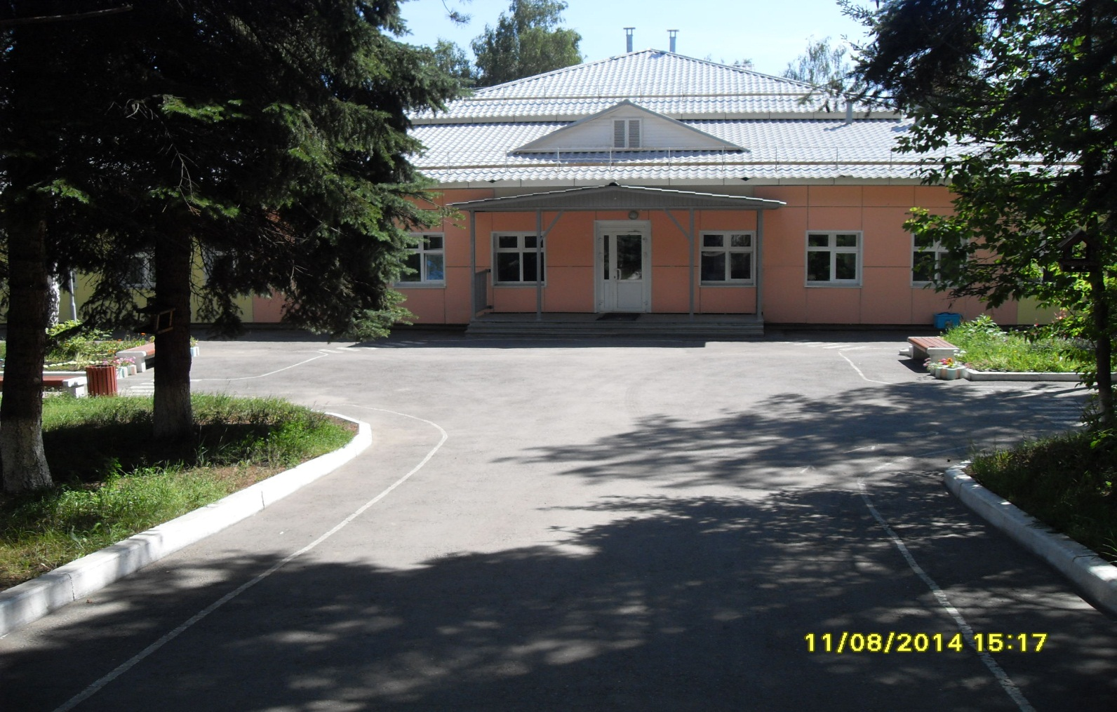
Решение педагогического совета
Утвердить модель методического сопровождения педагогов на 2014-2015 уч. год
Принять план-схему методического комплекса воспитателя
Применить данную модель методического сопровождения педагогов в практической деятельности в 2014-2015 уч. году
Методическому совету ДОУ ежеквартально проводить анализ внедрения модели методического сопровождения, на итоговом педсовете представить результаты.

Slide 16
СПАСИБО ЗА ВНИМАНИЕ!

